Slide 1



Diplomado en Big Data y Ciencia de Datos
Curso: Arquitectura e Infraestructura para Big Data y Data Science
Profesor: Néstor Campos

Slide 2
Reglas de oro
01
¡Preguntar, preguntar, preguntar!
03
Procura mantener tu teléfono en silencio.
02
Mantengamos un ambiente distendido, compartamos opiniones y experiencias
04
No hay problemas con salir de clase para atender cualquier contingencia.

Slide 3
Contenidos de la clase
01
Data Science
1.1
Tecnologías de Data Science dentro de Big Data
1.2
Ejemplos

Slide 4
DATA SCIENCE DENTRO DE PLATAFORMAS BIG DATA

Slide 5
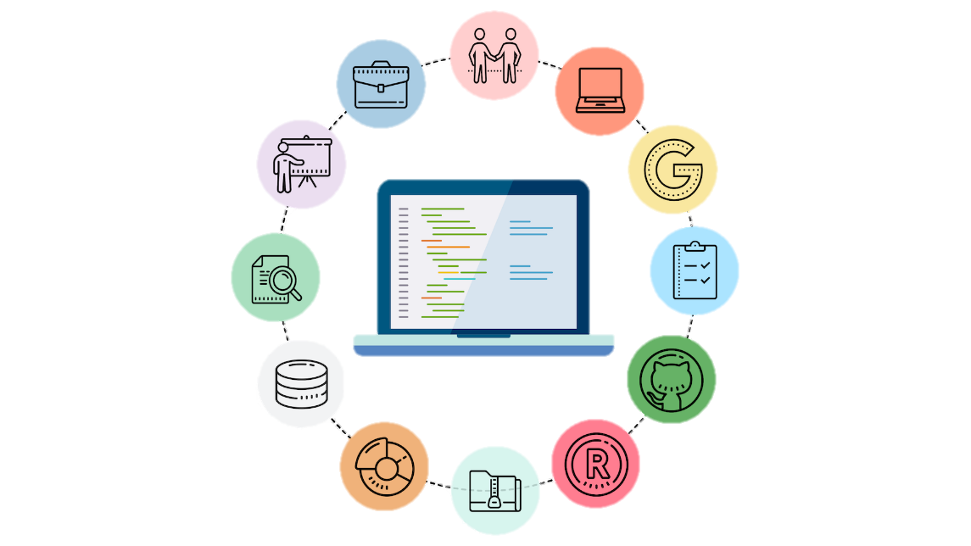
Consulta
¿Qué ventajas y desventajas observa de usar un enfoque en la nube para hacer Machine Learning y Data Science?

Slide 6


Machine Learning dentro de Hadoop
Apache Mahout es un proyecto para producir implementaciones gratuitas de algoritmos de aprendizaje automático distribuidos o escalables enfocados principalmente en álgebra lineal.

Slide 7

Spark MLlib
Spark MLlib aporta algoritmos tanto de aprendizaje supervisado como no supervisado que ofrecen soluciones a las técnicas más utilizadas en el mundo del Machine Learning, como Clustering, Clasificación, etc.

Slide 8

SparkR
Es un paquete R que permite ejecutar sentencias sobre un clúster de Spark

Slide 9

Dask
Una librería en Python que permite hacer ejecución paralela para hacer analytics.

Slide 10

Tensorflow
Tensorflow es una librería de Deep Learning para compilación de modelos.

Slide 11

Pytorch
Pytorch es otra librería en auge para hacer modelos de Deep Learning.

Slide 12
AutoML
La capacidad de utilizar herramientas para una búsqueda inteligente sobre algoritmos para encontrar el mejor modelo para nuestras necesidades.

Slide 13
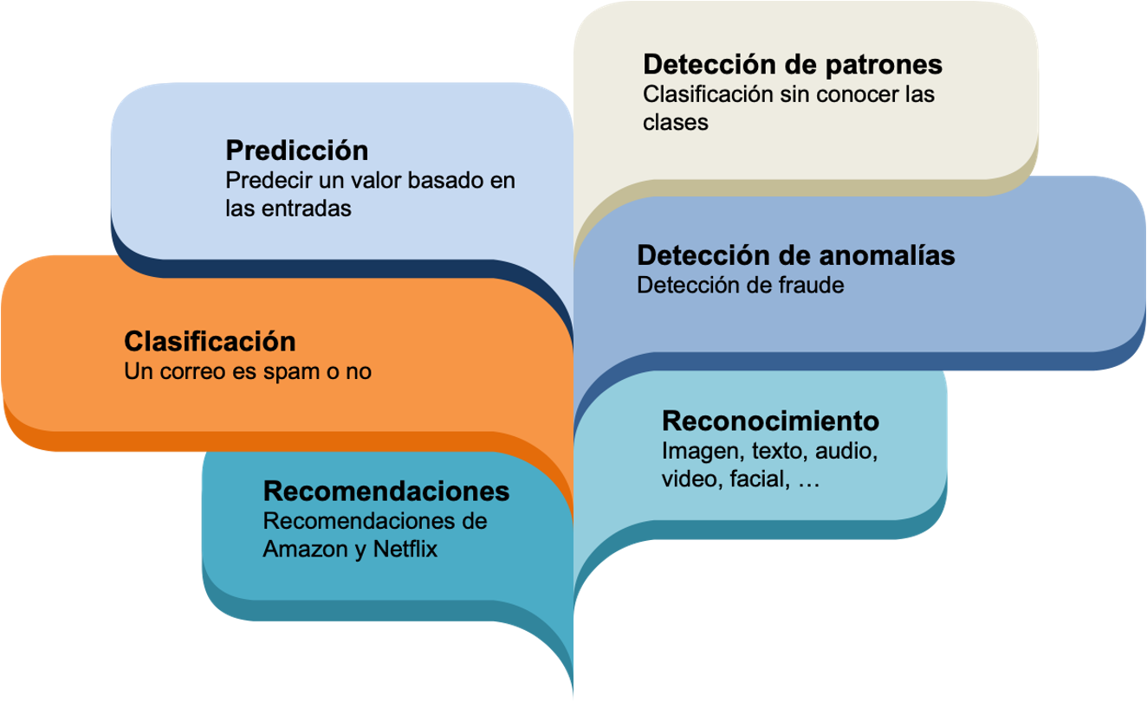
Metas y entregables del Data Science

Slide 14
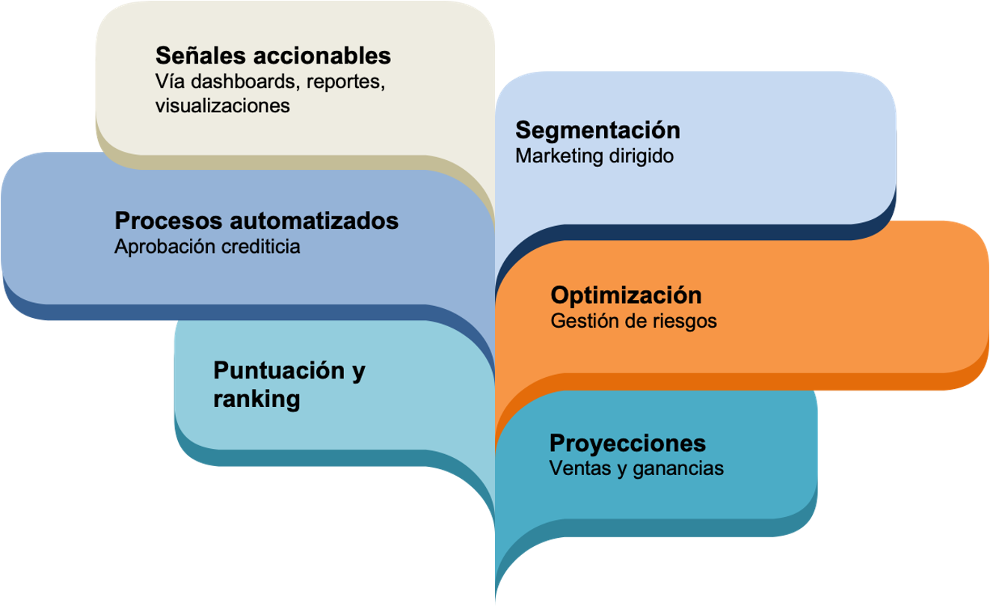
Metas y entregables del Data Science

Slide 15

¿Cuál es la ciencia detrás del Data Science?
El proceso iterativo de ir intentando con uno o más algoritmos y validar el modelo propuesto.
Ir contrastando los resultados contra la realidad e ir adaptándose.

Slide 16
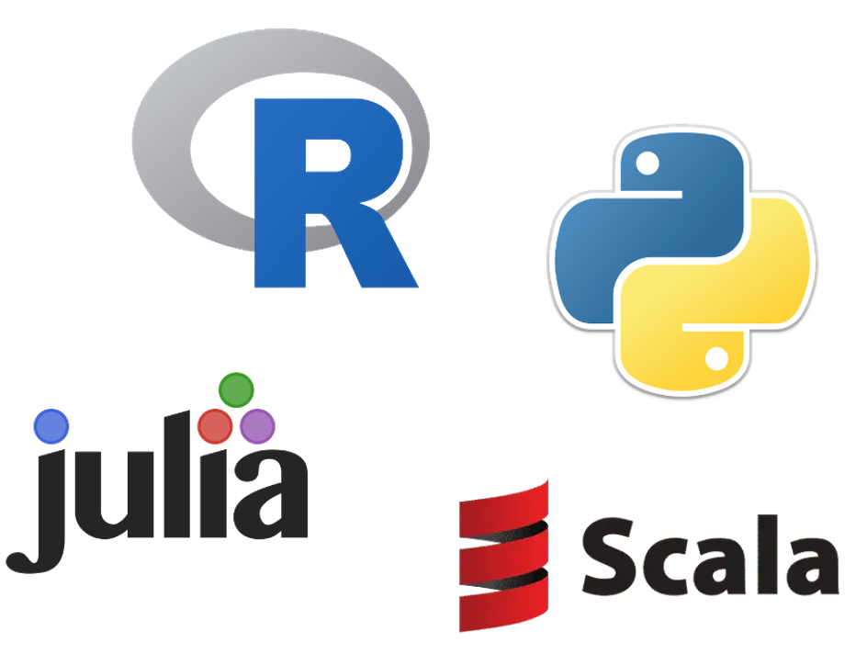
Lenguajes para Data Science

Slide 17
El PROCESO DE DATA SCIENCE

Slide 18
Diferencias entre: Data Science, Inteligencia Artificial y Aprendizaje autónomo
Inteligencia Artificial
En simple significa hacer que una computadora imite de alguna manera el comportamiento humano
Data Science
Es un subconjunto de IA que se refieren más a las áreas de la estadística, los métodos cientificos y el análisis de datos, utilizado para extraer significado y conocimiento de lo datos.
Aprendizaje Autónomo
Es otro subconjunto de la IA y consiste en las técnicas que permiten que las computadoras descubran cosas a partir de los datos y realicen aplicaciones de IA

Slide 19





¿Cómo el Data Science está transformado los negocio?
Determinar la fuga de clientes analizando los datos recopilados de dintintos inputs (Ejemplo: Centro de llamadas), para que las área de marketing puedan tomar medidas o desarrollar distintas estrategias.
Mejorar la eficiencia al analizar los patrones de trafico, las condiciones climáticas y otros factores para que las empresas de logística puedan mejorar los tiempos de entrega y reducir los costos.
Mejorar los diagnósticos de los pacientes mediante el análisis de los exámenes médicos y los sintomas informados para que los médicos puedan diagnósticar antes las enfermedades y tratarlas de manera eficaz.
Optimizar la cadena de suministros al pronosticar cuando se producirán fallos en los equipo.
Aumentando la vida utili de los camiones en la minería a travez de la lectura y análisis de los datos entregados por los sensores. Mismo caso para otros vehículos de la industria minera.

Slide 20
Proceso del Data Science
Planificación
Construcción del modelo de datos
Evaluar un modelo
Explicar los modelos
Implementar un modelo
Monitoreo de los modelos
El proceso para la ejecución de proyecto de ciencia de datos es más iterativo que lineal.
De todas maneras presentamos a continuación el flujo normal del ciclo de vida para un proyecto de modelamiento de datos:

Slide 21
Planificación
Planificación
Construcción del modelo de datos
Evaluar un modelo
Explicar los modelos
Implementar un modelo
Monitoreo de los modelos
Definición del proyecto y sus posibles resultados.
Tener el considerar la clara definición del alcance, los costos y el tiempos destinado para la ejecución de la iniciativa.

Slide 22
Construcción del modelo de datos
Planificación
Construcción del modelo de datos
Evaluar un modelo
Explicar los modelos
Implementar un modelo
Monitoreo de los modelos
Con frecuencia se utilizan se usan variedad de bibliotecas de código abierto o herramientas en la base de datos para construir modelos de aprendizaje autónomo.
Es muy común que los usuarios necesiten API’s para que los ayuden con la ingestión de datos, las visualizaciones y la creación de perfiles de datos o la ingeniería de funciones.

Slide 23
Evaluar un modelo
Planificación
Construcción del modelo de datos
Evaluar un modelo
Explicar los modelos
Implementar un modelo
Monitoreo de los modelos
Los modelos de datos necesariamente deben tener un alto porcentaje de exactitud antes de poder implementarlos con confianza.
La evaluación de un modelo habitualmente genera un conjunto completo de métricas de evaluación y visualizaciones para medir el rendimiento del modelo frente a los datos nuevos, también a su vez para clasificarlos a los largo del tiempo con el objetivo de permitir un óptimo comportamiento en producción.
La evaluación del modelo va más allá del rendimiento en bruto para tener en cuenta el comportamiento de referencia esperado.

Slide 24
Explicar los modelos
Planificación
Construcción del modelo de datos
Evaluar un modelo
Explicar los modelos
Implementar un modelo
Monitoreo de los modelos
No siempre se logra explicar la mecánica interna de los resultados de los modelos de aprendizaje autónomo en términos humanos, pero esto es cada vez más importante.
Los Data Scientist desean recibir de manera automatizadas explicaciones automatizadas de la ponderación relativa y la importancia de los factores que intervienen en la generación de una predicción, junto con los detalles explicativas del modelo.

Slide 25
Implementar un modelo
Planificación
Construcción del modelo de datos
Evaluar un modelo
Explicar los modelos
Implementar un modelo
Monitoreo de los modelos
La definición del modelo de datos a utilizar es en sí es un proceso difícil y laborioso.
Para poner en producción un modelo analítico se debe considera como un sistema. Evaluar las distintas aristas como la calidad ingesta, comunicaciones con datos, escalabilidad, procesos de mejora continua del modelo.

Slide 26
Monitoreo de los modelos
Planificación
Construcción del modelo de datos
Evaluar un modelo
Explicar los modelos
Implementar un modelo
Monitoreo de los modelos
Los modelos deben siempre mantenerse bajo un monitoreo después de la implementación para garantizar que funcionen correctamente.
Con el paso del tiempo los datos con los que se entrenó el modelo pueden quedar obsoletos. Un muy ejemplo de esto es la detección de fraudes donde los delincuentes encuentran siempre nuevas formas de vulnerar la cuentas bancarias.

